Slide 1



Notes:
Los títulos, subtítulos, textos y demás en esta presentación, en color blanco.
Por ningún motivo se debe tocar la franja azul que se encuentra en la parte inferior que contiene los logos de IDIPRON y ALCALDIA anteponiendo textos ó imágenes.
Si en las presentaciones se colocan logos de instituciones acompañantes, estas deben estar debajo de la imagen de IDIPRON en la primera diapositiva.
Algunos textos requieren de la fuente Luna, en la

Slide 2
ENCUESTA DE SOSTENIBILIDAD DEL SCI
OFICINA DE CONTROL INTERNO
VIGENCIA 2016

Slide 3
METODOLOGIA
El proceso contó con dos (2) etapas para aplicar la Encuesta:
Recaudo y Tabulación.
Se llevó a cabo una jornada de visitas a cada una de las áreas del organigrama institucional, y líderes de procesos del mapa del proceso, con diferentes profesionales de la OCI y en cada uno de los computadores institucionales asignados a los profesionales.
La encuesta se compone de una serie de preguntas que están dirigidas a medirse y tabularse entre:
VALOR | DESCRIPCIÓN
0 | No sabe
1 | No se cumple
2 | Se cumple insatisfactoriamente
3 | Se cumple aceptablemente
4 | Se cumple en alto grado
5 | Se cumple plenamente

Slide 4
Interpretación de Resultados.
La tabulación de la información se desarrolla con base en los lineamientos otorgados por el DAFP, ya no en términos de porcentualidad, para medir la percepción de los funcionarios frente al Sistema, sino en criterios cualitativos definidos como:
De modo que los criterios obtenidos frente a los valores otorgados por los encuestados se correspondieron así:
RANGO | CRITERIOS | INTERPRETACIÓN
Puntaje Total entre 0.0 y 2.0 | Inadecuado | Lo evaluado está en una etapa incipiente
Puntaje Total entre 2.1 y 3.0 | Deficiente | Lo evaluado no cumple estándares
Puntaje Total entre 3.1 y 4.0 | Satisfactorio | Lo evaluado si cumple estándares
Puntaje Total entre 4.1 y 5.0 | Adecuado | Lo evaluado sobrepasa estándares
CRITERIO | RANGOS | VALORES | DESCRIPCIÓN
INADECUADO | 0.0 y 2.0 | 0 Y 1 | No sabe; No se cumple
DEFICIENTE | 2.1 y 3.0 | 2 | Se cumple Insatisfactoriamente
SATISFACTORIO | 3.1 y 4.0 | 3 | Se cumple Aceptablemente
ADECUADO | 4.1 y 5.0 | 4 y 5 | Se cumple en Alto grado; se Cumple Plenamente

Slide 5
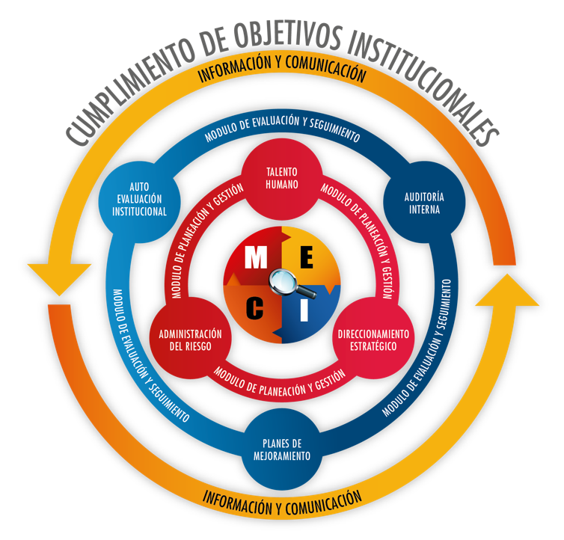
COMO ESTA CONSTITUIDA LA NUEVA ESTRUCTURA DEL MECI 1000:2014
MÓDULO CONTROL DE PLANEACIÓN Y GESTIÓN: Este módulo busca agrupar los parámetros de control que orientan la entidad hacia el cumplimiento de su visión, misión, objetivos, principios, metas y políticas al igual que los aspectos que permiten el desarrollo de la gestión dentro de los que se encuentran: Talento humano, planes, programas, procesos, indicadores, procedimientos, recursos, y administración del riesgo.
MÓDULO DE CONTROL DE EVALUACIÓN Y SEGUIMIENTO: Agrupa los parámetros que garantizan la valoración permanente de los resultados de la entidad, a través de sus diferentes mecanismos de verificación, evaluación y seguimiento.
EJE TRANSVERSAL: INFORMACIÓN Y COMUNICACIÓN Tiene una dimensión estratégica fundamental por cuanto vincula a la entidad con su entorno y facilita la ejecución de sus operaciones internas, dándole al usuario una participación directa del logro de los objetivos. Se espera mejorar la transparencia frente a la ciudadanía por medio de la rendición de cuentas y las necesidades de los usuarios. Se garantiza la difusión de información de la entidad pública sobre el funcionamiento, gestión y resultados en forma amplia y transparente hacia los diferentes grupos de interés.

Slide 6
RESULTADOS
ENCUESTA DE SOSTENIBILIDAD DEL
SISTEMA DE CONTROL INTERNO
2016

Slide 7
PERCEPCIÓN DEL SISTEMA DE CONTROL INTERNO EN LA ENTIDAD
2016
En general el resultado fue de criterio “Deficiente” lo cual significa que un ponderado de los encuestados valoró mayoritariamente entre 1 y 3 cada una de las preguntas, y sus descripciones oscilaron entre “No se cumple”; “Se cumple insatisfactoriamente” y “Se cumple aceptablemente” Una vez revisado por cada uno de los módulos se observa un comportamiento similar, es decir, se encuentran en promedio en un rango Deficiente.
DEFICIENTE

Slide 8
SOSTENIBILIDAD DEL SCI POR MÓDULO
Esto significa de conformidad con los parámetros del MECI, que los mínimos productos o buenas prácticas en cada uno de los módulos que lo integran si bien es cierto se cumplen, no son suficientemente satisfactorios, para garantizar eficiencia y efectividad del desempeño y la consecución de los resultados esperados en los planes, programas y proyectos Institucionales.

Slide 9
MÓDULO DE CONTROL DE PLANEACIÓN Y GESTIÓN
MODULO
COMPONENTES
ELEMENTOS
PLANEACIÓN Y GESTIÓN
POLÍTICAS DE ADMINISTRACIÓN DEL RIESGO
ACUERDOS, COMPROMISOS O PROTOCOLOS ÉTICOS
PLANES, PROGRAMAS Y PROYECTOS
IDENTIFICACIÓN DEL RIESGO
ANÁLISIS Y VALORACIÓN DEL RIESGO
TALENTO HUMANO
DIRECCIONAMIENTO ESTRATÉGICO
ADMINISTRACIÓN DEL RIESGO
TALENTO HUMANO
MODELO DE OPERACIÓN POR PROCESOS
ESTRUCTURA ORGANIZACIONAL
INDICADORES DE GESTIÓN
POLÍTICAS DE OPERACIÓN

Slide 10
En este Módulo el rango de ponderación fue de 2,8, lo que equivale a un criterio de tipo “Deficiente”, asociado al resultado de sus componentes: “Talento Humano”, “Direccionamiento Estratégico” y “Administración de los Riesgos”.
2,45

Slide 11
  1.1. Componente de Talento Humano:
Las estrategias de socialización de los acuerdos, compromisos y protocolos éticos no han sido efectivas, toda vez que los funcionarios no los conocen y mucho menos inciden en su conducta para lograr el cumplimiento de los objetivos y resultados esperados.
Las políticas y prácticas de Gestión Humana implementadas por el Instituto, garantizan procesos de selección, inducción, formación, capacitación y evaluación del desempeño de los servidores con principios de equidad y transparencia, contribuyendo a la desarrollo de la gestión con criterios de eficiencia y eficacia para la consecución de los resultados esperados.
3,45
1,82
3,45
1,82

Slide 12
  1.2 Componente de Direccionamiento Estratégico
La estructura organizacional y la caracterización de los procesos hacen posible el desarrollo de la función principal para la cual fue creado el Instituto, no obstante, con el propósito de mejorar la eficacia, eficiencia y efectividad del desempeño, se requiere de un proceso de revisión y ajuste.
3,55
3,31

Slide 13
  1.2 Componente de Direccionamiento Estratégico
Si bien es cierto, cada dependencia cuenta con su respectivo plan de acción, no permite reflejar las estrategias que van a adelantar en cumplimiento de su quehacer misional, igualmente los indicadores no permiten en algunos casos realizar la medición de la gestión bajo los criterios de eficacia y efectividad.
3,31
3,27
3,13

Slide 14
  1.3 Componente administración del riesgo
Este nivel de percepción permite discernir que la Política de Administración del riesgo no contribuye al desarrollo del proceso de administración del riesgo, en la medida en que no establece los parámetros, la trazabilidad, registro y monitoreo del tratamiento de los riesgos relacionados a los procesos del Instituto, a través de la formulación de los criterios para la identificación, análisis, valoración y definiciones de acciones de mitigación.

Slide 15
2. MÓDULO DE CONTROL DE EVALUACIÓN Y SEGUIMIENTO
MODULO
COMPONENTE
ELEMENTO
EVALUACION Y SEGUIMIENTO
PLANES DE MEJORAMIENTO
AUTOEVALUACION DEL CONTROL Y GESTION
AUDITORIA INTERNA
AUTOEVALUACION INSTITUCIONAL
AUDITORIA INTERNA
PLANES DE MEJORAMIENTO

Slide 16
  2.1. Componente Autoevaluación Institucional
Los indicadores de gestión no permiten medir desde el punto de vista de eficacia y efectividad el cumplimiento de metas y resultados esperados en los diferentes procesos institucionales.
  2.2. Componente Auditoría Interna
La auditoria se consideró con baja contribución al mejoramiento continuo y a la retroalimentación del Sistema de Control Interno.
  2.3. Componente Planes de Mejoramiento
Su valoración resalta la importancia de la implementación de acciones necesarias para corregir las desviaciones encontradas en el Sistema de Control Interno y en la gestión de los procesos.

Slide 17
3. EJE TRANSVERSAL DE INFORMACIÓN Y COMUNICACIÓN
MODULO
ELEMENTOS
EJE TRANSVERSAL: Información y comunicación
Información y comunicación interna y externa
Sistemas de información y comunicación

Slide 18
La entidad tiene establecidos mecanismos tales como página web, que permiten dar a conocer a la ciudadanía la información sobre programas, proyectos, contratos y todo lo relacionado con la administración de recursos a cargo de la entidad, sin embargo existen casos de información desactualizada que puede generar riesgos a la entidad.
En cuanto a la comunicación interna la entidad no cuenta con una política de comunicación lo cual deja a los funcionarios sin un mecanismo fundamental, que les permita ver reflejada en forma clara los procesos, procedimientos y elementos de la comunicación.

Slide 19
CONCLUSIONES
A partir de los resultados de la aplicación de la encuesta “Sostenibilidad de Sistema de Control Interno”, de acuerdo a la percepción que tienen los funcionarios del Modelo Estándar de Control Interno - MECI, los elementos que llaman la atención por su bajo nivel de valoración se encuentran:
1. La implementación de los principios y valores se encuentra en una etapa incipiente, por tanto que solo se cuenta con el código de ética formalmente establecido y no se han realizado campañas permanentes que tengan efecto de réplica de buenas prácticas éticas en la entidad.
2. El bajo nivel de una cultura del manejo, monitoreo y control de los riesgos, que contribuya a garantizar el cumplimiento de los resultados esperados en los procesos con miras al cumplimiento de la misión Institucional.

Slide 20
CONCLUSIONES
3. Los bajos porcentajes asignados a las principales actividades relacionadas con los mecanismos de autoevaluación y de auditaría interna, indican que como herramienta de autoevaluación del sistema de control interno, no contribuyen a la evaluación y medición de la eficacia, eficiencia y efectividad de los procesos, el nivel de ejecución de los planes y programas, y los resultados de la gestión obtenidos por la entidad.

